Slide 1

INGENIERIA EN COMERCIO EXTERIOR Y NEGOCIACIÓN INTERNACIONAL
TEMA: ANÁLISIS PROSPECTIVO Y COMPARATIVO DE LA EXPORTACIÓN DE LAS GYPSOPHILAS FRENTE A LAS ROSAS.
AUTORA: PAMELA CRISTINA HARO PRADO
2019

Slide 2

CONTENIDO
INTRODUCCIÓN
MÉTODO
RESULTADOS
DISCUSIÓN

Slide 3

INTRODUCCIÓN

Slide 4
INTRODUCCIÓN
OBJETIVOS
Objetivo General:
Efectuar un análisis prospectivo y comparativo de la exportación de las Gypsophilas frente a las Rosas.
Objetivos Específicos:
Identificar las diferentes variables.
Determinar las que más influyen en el comercio exterior.
Analizar los diferentes aspectos que condicionan el sector floricultor.
Comprender las implicaciones de las restricciones y barreras comerciales.

Slide 5
INTRODUCCIÓN
CADENA DE VALOR
Infraestructura
Gestión de recursos humanos
Desarrollo de tecnología
Compras y logística interna
Servicio postventa
Logística externa
Marketing
Operaciones

Slide 6
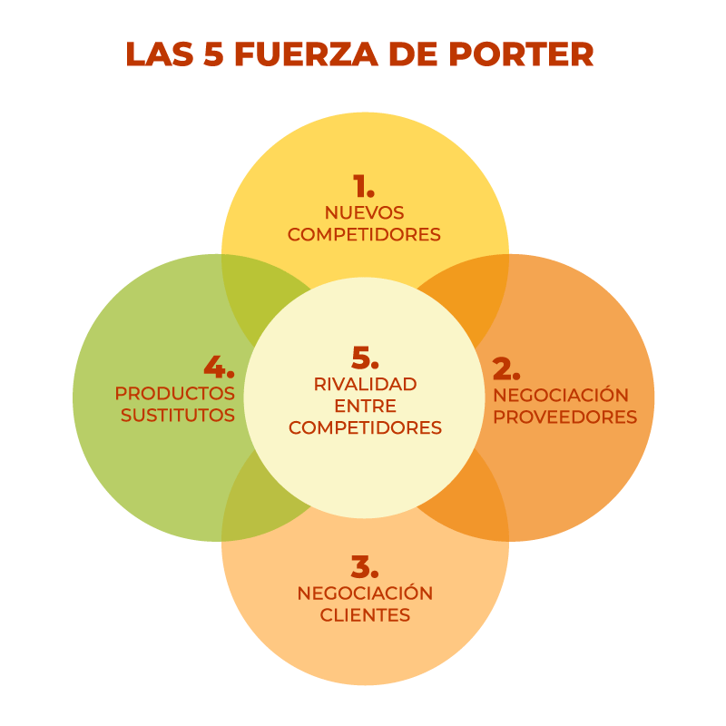
INTRODUCCIÓN
FUERZAS DE PORTER

Slide 7
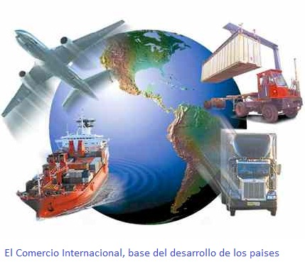
INTRODUCCIÓN
COMERCIO INTERNACIONAL

Slide 8

INTRODUCCIÓN
TEORIAS DEL COMERCIO INTERNACIONAL
Teoría del mercantilismo
Teoría de la ventaja absoluta
Teoría de la ventaja comparativa
Teoría de la proporción de factores
Teoría del ciclo de vida del producto
Nueva teoría de comercio internacional

Slide 9
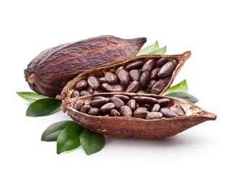
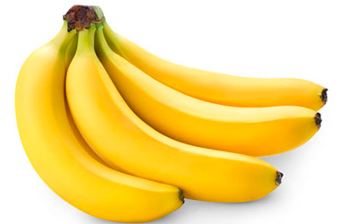

INTRODUCCIÓN
EXPORTACIONES NO PETROLERAS
Informe ProEcuador (periodo enero-agosto 2018)
Crecimiento del 4,65% valor FOB
3,05% (TON)
Flores naturales US$ 603.98 millones
3,82 % (decrecimiento)

Slide 10
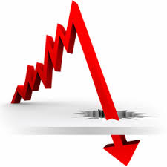


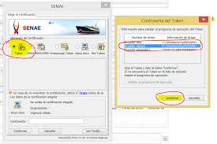
INTRODUCCIÓN
RIESGOS
Riesgos comerciales
Riesgos financieros
Riesgos políticos
Riesgo de naturaleza diversa
Riesgos técnicos

Slide 11

MÉTODO

Slide 12

MÉTODO
PROSPECCIÒN Y EL PROGRAMA MICMAC
Análisis estructural
Lista de variables
Influencia y dependencia

Slide 13
MÉTODO
Prospectiva
PIB
Mercado
Riesgos
Superficie cultivada
Producción
Variedad
Características
Exportación en USD y toneladas
Precio
Empleo

Slide 14

RESULTADOS

Slide 15
RESULTADOS
DATOS RELEVANTES SOBRE LA EXPORTACIÓN DE FLORES
$ 802 millones de tributos fiscales
10,4 % PIB agrícola
4200 (Ha) cultivo de flores
700 Fincas
10 %
Fincas Grandes
28%
Fincas Medianas
62%
Fincas Pequeñas

Slide 16
RESULTADOS
Top 10 de las empresas florícolas más grandes del Ecuador
EMPRESA | Quito | Ibarra | Cayambe | Latacunga | Guayaquil
Esmeralda Farms | X
Falcofarms de Ecuador |  | X
Rosaprima Cía. Ltda. | X
Denmar S.A. | X
Flores Equinocciales S.A. |  |  | X
Golden Land Cia. Ltda. |  |  |  |  | X
Florícola Florsani | X
Equatoroses-EQR |  |  |  | X
Sande Ecuador Cía. Ltda. | X
Continex S.A. | X

Slide 17
RESULTADOS

Slide 18

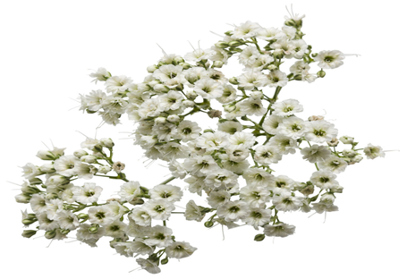
RESULTADOS
ROSAS
GYPSOPHILAS

Slide 19
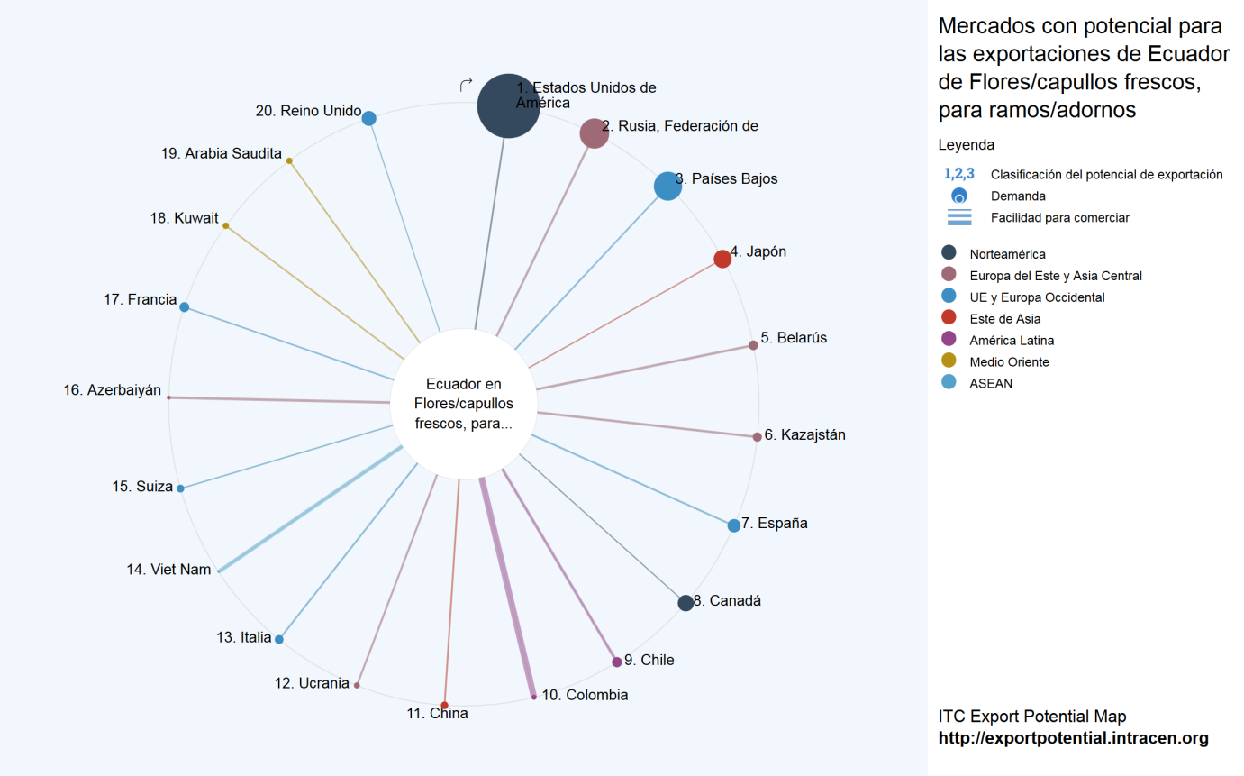
RESULTADOS

Slide 20
RESULTADOS
Exportación de Gypsophilas frente a las Rosas
 |  |  | 2016 |  |  | 2017
 | Subpartida arancelaria | USD Miles | Toneladas | Precio | USD Miles | Toneladas | Precio
Gypsophilas | 0603191000 | 61,367 | 9,436 | 6,50 | 67,606 | 101,65 | 6,65
Rosas | 0603110000 | 600,570 | 109,855 | 5,47 | 654,053 | 124,410 | 5,26

Slide 21
RESULTADOS
Matriz de impactos cruzados

Slide 22
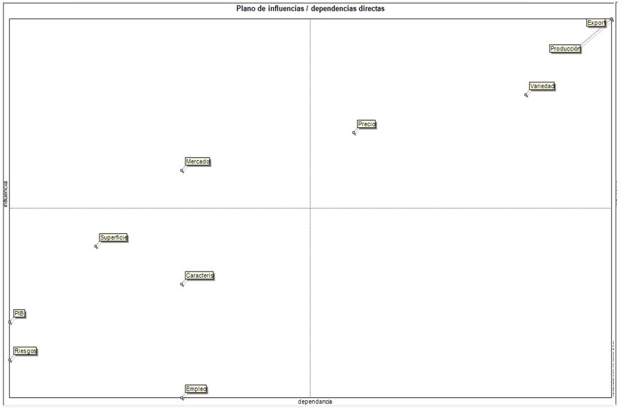
RESULTADOS

Slide 23
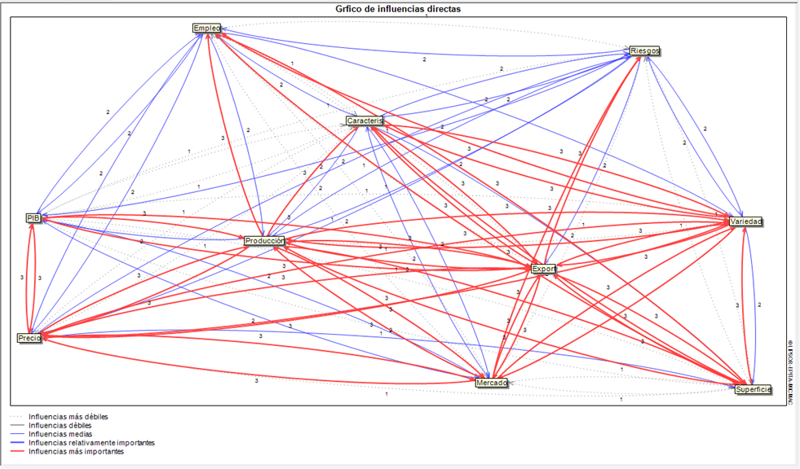
RESULTADOS

Slide 24

DISCUSIÓN

Slide 25
DISCUSIÓN
Comparación de las Gypsophilas frente a las Rosas.
Prospección.
Impacto en la económica ecuatoriana.
Toma de decisiones.

Slide 26

GRACIAS!!!!

